Slide 1
ASTIM

Slide 2
ASTIM TANIMI
Hava yollarının sık görülen, potansiyel olarak ciddi kronik inflamatuvar bir hastalığıdır.
Kontrol altına alınabilir ama tedavi edilemez.
Heterojendir.
Değişkendir:
  Semptomları ve şiddeti aynı hastada zamanla değişir
  Astımlı bireyler arasında farklılık gösterir
Temel semptomlar:
  Hışıltı, nefes darlığı ve öksürük

Slide 3
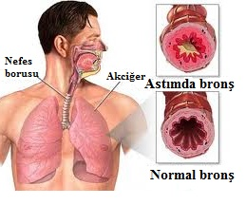
Hava yolu darlığı
Bronş etrafındaki düz kas kasılması
Havayolu ödemi
Artmış mukus sekresyonu

Slide 4
Astımda Semptom Tetikleyiciler
Viral enfeksiyonlar
Allerjenler
Sigara dumanı
Solunum yolu tetikleyicileri
  Keskin kokular, kimyasallar, duman vs.
Egzersiz
Stres

Slide 5
Tanı
Astım tanısı karakteristik semptom varlığı ve değişken hava yolu darlığının gösterilmesi ile konulur.
Tanının hasta tedavi alırken teyit edilmesi zordur, bu nedenle tedavi başlanılmadan tanının kesinleştirilmesi önemlidir.

Slide 6
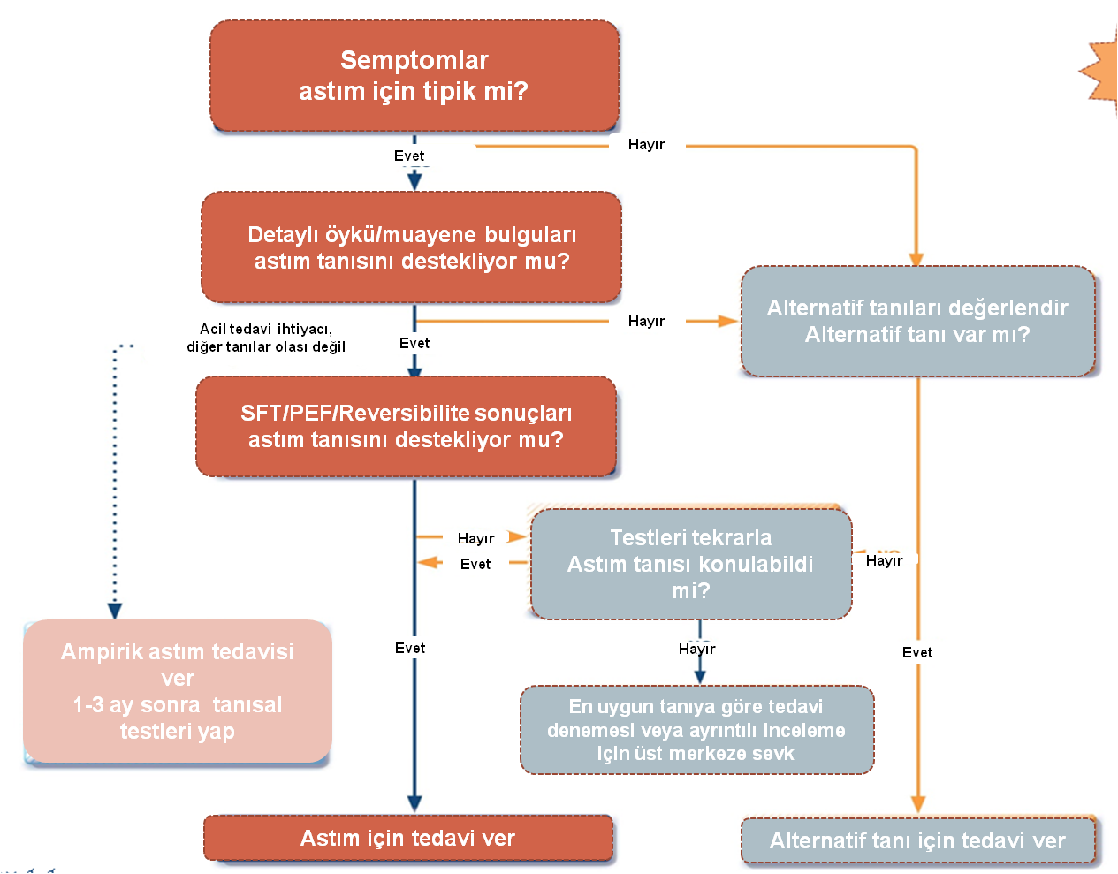

Slide 7
Astım tanısı
*Öykü*
  Tekrarlayan hırıltı, hışıltı, göğüste sıkışma, nefes darlığı
  Yakınmaların gece artış göstermesi
  Tetikleyicilerle artan yakınmalar
    Viral enfeksiyonlar: Soğuk algınlığının göğüse inmesi
    Hiperventilasyon: Egzersiz, gülme, ağlama
    Solunum yolu tetikleyicileri
  Tedaviye yanıt
GINA 2014

Slide 8
Astım tanısı
*Öykü*
Astım olasılığını destekleyen semptomlar
  Birden fazla semptom olması (hışıltı, nefes darlığı, öksürük, göğüste sıkışma)
  Semptomların gece veya sabaha karşı artması
  Semptomların sıklığı ve şiddetinin zaman içinde değişkenlik göstermesi
  Semptomların tetikleyiciler ile ortaya çıkması
Astım olasılığını azaltan semptomlar
  Başka yakınma olmaksızın tek başına öksürük varlığı
  Kronik balgam
  Nefes darlığıyla birlikte, halsizlik, baş dönmesi veya parestezi olması
  Göğüs ağrısı varlığı
  Egzersizle tetiklenen dispneye eşlik eden stridor olması

Slide 9
Astım tanısı
*Fizik inceleme*
  Uzamış ve zorlu ekspiryum
  Ronküs
  Atak sırasında bulgular
  Ko-morbiditelere ait bulgular
    Rinit
    Egzema gibi
Özellikle hafif astımı olan hastalarda
solunum sistemi muayenesi sıklıkla normaldir.
GINA 2014

Slide 10
Astım tanısı
*Laboratuvar incelemesi*
Solunum fonksiyon testi
  Geri dönüşümlü havayolu obstrüksiyonunun (reverzibilite) gösterilmesi
Bronş provokasyon testi
  Tanıda kuşku duyulan hastalarda kullanılır
  Negatif olan hastalarda astım olasılığı düşüktür
Allerji varlığının değerlendirilmesi
  Tanı için gerekli değildir.
  Astım fenotipinin belirlenmesi için yapılır
Akciğer radyolojisi
  Genellikle normal olup, tanı için gerekli değildir,
  Diğer hastalıkları ekarte etmek için kullanılır
GINA 2014

Slide 11
Astım tanısı
*Spirometrik değerlendirme*
Havayolu obstrüksiyonunun gösterilmesi
  FEV₁/FVC düşüklüğünün ortaya konulması (<%75 )
Solunum fonksiyonlarındaki değişkenliğin normal bireyleredekine göre daha fazla olduğunun ortaya konulması
  Erken bronkodilatör yanıt varlığı ( FEV₁’de > %12 ve >200mL artış)
  PEF takibinde artmış diürnal varyasyonun (>%10) gösterilmesi
  4 haftalık tedavi sonrasında FEV_{1’} de >%12 ve < 200 ml veya PEF değerinde >%20 artış
  Pozitif bronş provokasyon testi
  Hastanın iki farklı zamandaki değerlendirmesinde spirometri değerlerindeki değişkenlik ( FEV₁’de > %12 ve >200mL fark varlığı)

Slide 12
Tipik spirometri
Akım
Volüm
Normal
FEV₁
Astım
(post BD)
Normal
Astım
(Pre-BD)
Astım
(post BD)
Astım
(pre BD)
1
2
3
4
5
Volüm
Süre (saniyeler)
BD: Bronkodilatör
GINA 2014

Slide 13
Tedavi kullanmakta olan hastanın tanı açısından değerlendirilmesi
Semptom ile uyumlu değişken hava yolu darlığı gösterilebiliyor ise;
    Astım tanısı konulmuştur
    Kontrol düzeyini değerlendir, kontrole dayalı tedavi planla
Semptom varlığına rağmen değişken havayolu darlığı gösterilemiyor ise;
  Bronkodilatör tedaviyi keserek (kısa etkili beta2 agonist 4, uzun etkili beta2 agonist 12 saat önce) veya semptom varlığında reverzibilite testini tekrarla
  FEV1>%70 ise bronş provokasyon testi yap; negatif ise tedavide basamak azalt ve 2-4 hafta sonra tekrar değerlendir
  FEV1<%70 ise 3 aylığına tedavi basamağını arttır ve semptomları tekrar değerlendir. Yanıt yok ise hastayı tanı açısından tekrar gözden geçir, gerekiyorsa sevk et.

Slide 14
Tedavi kullanmakta olan hastanın tanı açısından değerlendirilmesi
Az sayıda hafif semptom tanımlayan hastada SFT normal ve değişken hava yolu darlığı gösterilemiyor ise;
  Bronkodilatör tedaviyi keserek (kısa etkili beta2 agonist 4, uzun etkili beta2 agonist 12 saat önce) veya semptom varlığında reverzibilite testini tekrarla. Normal ise alternatif tanıları düşün
  Basamak azaltmayı düşün
    Eğer semptom oluşur, SFT bozulur ise astım tanısı kesinleşmiş olur. Uygun basamakta kontrol edici tedaviyi ver.
    Eğer en düşük kontrol edici basamakta semptom oluşmaz, SFT bozulmaz ise tedaviyi kes ve hastayı 12 ay yakın takip et
Notes:
BD kesilmesi kısa etkili 4 saat, LABA 12 saat

Slide 15
Tedavi kullanmakta olan hastanın tanı açısından değerlendirilmesi
Persistan nefes darlığı ve fiks hava yolu darlığı var ise;
  3 ay süre ile kontrol edici tedavi basamağını arttır; sonra semptom ve SFT’yi değerlendir. Eğer yanıt yok ise tanıyı gözden geçir. Eski tedavi basamağına geri dön ve Astım KOAH overlap sendromu (AKOS) olasılığı açısından değerlendir.

Slide 16
ASTIMIN DEĞERLENDİRİLMESİ
1-Astım kontrolünün değerlendirilmesi
Son 4 haftadaki semptom kontrolü
İstenmeyen sonuçlar ile ilişkili risk faktörleri (SFT dahil olmak üzere)
2-Tedavi ile ilişkili noktaların değerlendirilmesi
    İnhaler tekniklerinin ve tedaviye uyumun kontrol edilmesi
    Yan etkilerin gözden geçirilmesi
    Hastanın elinde azılı eylem planı olup olmadığı
  Astım için hastanın tutum ve hedefleri
3-Ko-morbiditelerin değerlendirilmesi
    Rinit, rinosinüzit, GÖR, obezite, OSAS, depresyon ve anksiyete değerlendirmesi
GÖR: Gastroösefagial reflu
OSAS: Obstrüktif uyku apne sendromu

Slide 17
ASTIMIN DEĞERLENDİRİLMESİ
1-Astımın kontrolünün değerlendirilmesi
Son 4 haftadaki semptom kontrolünün ortaya konulması
İstenmeyen sonuçlar ile ilişkili risk faktörlerinin (SFT dahil olmak üzere) değerlendirilmesi
Astım kontrolünün değerlendirilmesi 2 aşamalıdır:
A-Semptomların değerlendirilmesi
B-Risk faktörlerinin değerlendirilmesi

Slide 18
A-Semptom Kontrolünün Değerlendirilmesi
Semptom kontrolü |  |  | Astım semptom kontrol düzeyi
Son 4 haftada, hastada aşağıdaki yakınmalar oldu mu: |  |  | İyi kontrollü | Kısmi kontrollü | Kontrolsüz
Haftada 2 günden fazla astım semptomu | E  | H
Astım nedeni ile herhangi bir gece uyanma var mı? | E  | H | Hiçbiri | 1-2 si | 3-4’ü
Haftada 2’den fazla semptom giderici kullanımı gerekiyor mu?* | E  | H
Astım nedeni ile aktivite kısıtlaması var mı? | E  | H
E:evet, H: hayır
*Egzersiz öncesi alınan semptom giderici dışında, çünkü pek çok hasta egzersiz öncesi rutin olarak semptom giderici kullanır

Slide 19
B-İstenilmeyen Astım Sonuçları ile İlişkili Risk Faktörlerinin Değerlendirilmesi
İstenilmeyen astım sonuçlarına yol açabilecek risk faktörlerinin varlığı tanı esnasında ve kontrollerde gözden geçirilmelidir
Bu risk faktörleri aşağıdaki gibi tanımlanabilir:
  Atak gelişimi için risk faktörleri
  Fiks havayolu obstrüksiyonu gelişimi için risk faktörleri
  İlaç yan etki gelişimi için risk faktörleri

Slide 20
B-İstenilmeyen Astım Sonuçları ile İlişkili Risk Faktörlerinin Değerlendirilmesi
Atak gelişimi için risk faktörleri
  Kontrolsüz astım semptomları
  Astım nedeni ile entübasyon öyküsü varlığı
  Son 1 yılda en az 1 kez atak geçirmiş olmak
  Düşük FEV₁ düzeyi (Hastanın en iyi FEV₁ değerine göre değerlendirme yapılmalıdır)
  Kötü inhaler cihaz kullanım tekniği veya tedaviye uyumsuzluk
  Sigara kullanımı
  Gebelik, obezite, kanda eozinofili varlığı
Fiks havayolu obstrüksiyonu gelişimi için risk faktörleri
  IKS kullanmıyor olmak, sigara kullanımı, mesleki maruziyet, mukus hipersekresyonu, eozinofili varlığı
İlaç yan etkileri ile ilgili risk faktörleri
  Sık oral steroid kullanımı, yüksek doz/potent IKS kullanımı, P450 inhibitörü ilaç kullanımı

Slide 21
Astımda SFT’nin yeri
Tanıda;
  Değişken hava yolu obstrüksiyonunun (reverzibilitenin) gösterilmesi
  Semptomlar ve SFT uyumsuz ise astım tanısı gözden geçirilmelidir:
    Sık semptom, normal FEV_{1:} Kalp hastalığı varlığı, antrenman eksikliği
    Az semptom, düşük FEV₁: Algı sorunu, yaşam biçimini kısıtlama
Risk değerlendirmesinde;
    - Düşük FEV₁ atak için bağımsız bir risk faktörüdür
İzlemde;
  Tanı sırasında, tedavinin 3.-6. ayında ve sonrasın düzenli aralıklar ile takip edilmelidir
  Ağır astım hastalarında veya hava yolu obstrüksiyon algısının düşük olduğu olgularda uzun süreli PEF takibi düşünülebilir
Tedaviyi düzenlemede;
  Kontroller arasında görülebilecek değişkenlik nedeni ile kullanımı kısıtlıdır

Slide 22
Astım şiddetinin değerlendirilmesi
  Nasıl?
    Retrospektif olarak semptom ve atak kontrolü için gereken tedavi düzeyine göre belirlenir.
  Ne zaman?
  Hasta birkaç ay süre ile kontrol edici kullandıktan sonra değerlendirilmelidir
  Astım şiddeti sabit değildir, aylar ve yıllar içinde veya yeni tedavi seçenekleri ile değişebilir.
  Astım şiddet sınıflaması
  Hafif astım: 1. veya 2. basamak tedavi ile (gereğinde SABA veya düşük doz IKS) kontrol altına alınabilen astım
  Orta astım: 3. basamak tedavi ile (düşük IKS/LABA) kontrol altına alınabilen astım
  Ağır astım: 4. veya 5. basamak (orta veya yüksek doz IKS/LABA ±3. bir kontrol edici ilaç) ile ancak kontrol altına alınabilen veya bu tedaviye rağmen kontrol altına alınamayan astım
SABA: Kısa etkili beta₂ agonist , IKS: İnhale kortikosteroid, LABA: Uzun etkili beta₂ agonist

Slide 23
Kontrolsüz astımın ağır astımdan ayırımı
İnhaler kullanımını gözden geçir: Sorunları ve tedavi uyumuna engelleri hasta ile tartış
İnhaler kullanım hatalarını, kontrol et ve düzelt, tedaviye uyum sorununu düzeltmeye çalış
Astım tanısını gözden geçir ve doğrula
Semptomlara rağmen SFT değerleri normal ise, İKS dozunu yarıya indir ve 2-3 hafta sonra testi tekrarla
Potansiyel risk faktörlerini ortadan kaldır, ko-morbiditeleri değerlendir ve tedavi et
Sigara, beta blokör ilaçlar, tetikleyiciler ve ko-morbiditeleri kontrol et ve tedavi et/önlem al
Bir üst tedavi basamağına çık
Bir üst tedavi basamağına çık, hasta ile bunun yarar ve zararını tartış
Uzman merkez veya ağır astım kliniğine gönder
4. basamak tedavinin 3-6 ay uygulanmasına rağmen astım kontrolü sağlanamıyor ise uzman merkeze gönder

Slide 24
Uzun süreli astım tedavisinin amaçları
Semptomların kontrolü: yakınmaları kontrol altına almak ve normal aktiviteyi idame ettirmek
Risklerin azaltılması: gelecek atak ve fiks solunum yolu obstrüksiyonu riski ve ilaçlarla ilişkili yan etkileri azaltmak

Slide 25
Uzun süreli astım tedavisi için
Hasta-hekim işbirliğinin sağlanması
Astım tedavi ve izlemi süreklilik göstermeli
Hastalığın değerlendirmesi
Tedavinin azaltılıp-artırılması
Yanıtın izlenmesi
Hastaya gerekli eğitim ve becerilerin öğretilmesi
İnhalasyon tekniği
Tedaviye uyum
Yazılı kişisel hareket planı

Slide 26
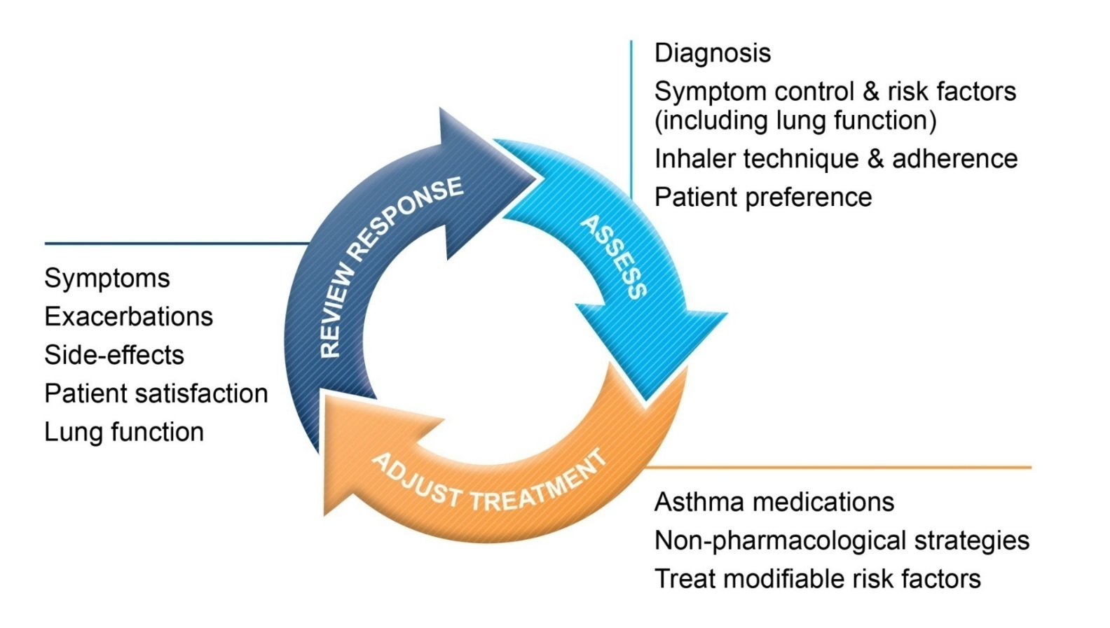
Kontrole dayalı astım tedavisi
Tanı
Semptom kontrolü ve risk faktörleri (solunum fonksiyonları dahil)
İnhaler teknik ve tedaviye uyum
Hasta tercihi
Semptomlar
Ataklar
Yan etkiler
Hasta memnuniyeti
Solunum fonksiyonları
Astım ilaçları
Farmakolojik ajanlar-dışı stratejiler
Değiştirilebilir risk faktörlerinin tedavisi

Slide 27
Erişkin, adölesan ve 6-11 yaş arası çocuklarda ilk kontrol edici ilaç tercihi
Kontrol edici tedaviye tanı koyulur koyulmaz mümkün olan en kısa sürede başla
Düzenli düşük doz IKS endikasyonları (en az biri):
  Astım semptomları >2/ay
  Astım nedeniyle gece uyanma >1/ay
  Herhangi bir astım semptomuna ek olarak atak risklerinden biri
Üst tedavi basamağından başlamayı düşün:
  Çoğu gün sorunlu astım semptomları
  Özellikle atak için risk faktörleri varlığında astım nedeniyle uykudan uyanma ≥1/hafta
Eğer hasta astım atağı ile başvurmuşsa::
  Kısa süreli oral KS ve düzenli kontrol edici ilaç başla
(Örn. yüksek doz İKS veya orta doz İKS/LABA başla sonra basamak in)

Slide 28
Astımda basamak tedavisi
BASAMAK 1
TERCİH EDİLEN KONTROL EDİCİ İLAÇ | YOK
Diğer kontrol edici ilaçlar | Düşük doz IKS eklemeyi düşün
KURTARICI | Kısa etkili beta 2 agonist (SABA)

Slide 29
BASAMAK 2
TERCİH EDİLEN KONTROL EDİCİ İLAÇ | Düşük doz İKS
Diğer kontrol edici ilaçlar | Lökotrien reseptör antagonisti (LTRA) Düşük doz teofilin*
KURTARICI | Kısa etkili beta 2 agonist (SABA)
* 6-11 yaş arası çocuklarda teofilin tercih edilmesi önerilmez

Slide 30
BASAMAK 3
TERCİH EDİLEN KONTROL EDİCİ İLAÇ | Düşük doz İKS+LABA*
Diğer kontrol edici ilaçlar | Orta/yüksek doz İKS Düşük doz İKS+LTRA (veya + düşük doz teofilin*)
KURTARICI | Kısa etkili beta2 agonist (SABA) veya Düşük doz IKS+formoterol**
* 6-11 yaş arası çocuklarda bu basamakta tercih edilen kontrol edici ilaç olarak orta doz IKS ve teofilin önerilmez
** İdame ve rahatlatıcı olarak BDP+formoterol veya BUD+formoterol önerilen hastalar için

Slide 31
BASAMAK 4
TERCİH EDİLEN KONTROL EDİCİ İLAÇ | Orta/yüksek doz İKS+LABA
Diğer kontrol edici ilaçlar | Yüksek doz IKS+LTRA (veya + düşük doz teofilin*)
KURTARICI | Kısa etkili inhaler beta 2 agonist (SABA) veya Düşük doz IKS+formoterol**
* 6-11 yaş arası çocuklarda teofilin önerilmez
** İdame ve rahatlatıcı olarak BDP+formoterol veya BUD+formoterol önerilen hastalar için

Slide 32
BASAMAK 5
TERCİH EDİLEN KONTROL EDİCİ İLAÇ | İlgili uzmanlık dalına ek tedavi için konsülte et örn; anti IgE
Diğer kontrol edici ilaçlar | Düşük doz oral KS ekle
KURTARICI | Kısa etkili beta2 agonist (SABA) veya Düşük doz IKS+ formoterol**
** İdame ve rahatlatıcı olarak BDP/formoterol veya BUD/formoterol yazılan hastalar için

Slide 33
Erişkin ve adölesanlar (≥12 yaş)için düşük, orta ve yüksek doz İKS
İKS | Toplam günlük doz (mcg)
 | Düşük | Orta | Yüksek
Beklometazon dipropionat (CFC) | 200-500 | >500-1000 | >1000
Beklometazon dipropionat (HFA) | 100-200 | >200-400 | >400
Budezonid (DPI) | 200-400 | >400-800 | >800
Siklezonid (HFA) | 80-160 | >160-320 | >320
Flutikazon propionat (DPI veya HFA) | 100-250 | >250-500 | >500
Mometazon furoat | 110-220 | >220-440 | >440
Triamsinolon asetat | 400-1000 | >1000-2000 | >2000
İKS’lerin tahmin edilen eş değer dozlarıdır
Çoğu İKS düşük dozda etkilidir
Tüm İKS’lerin yüksek dozlarının uzun süreli kullanımında yan etki riski artmıştır

Slide 34
6-11 yaş arası çocuklar için düşük, orta ve yüksek doz İKS
IKS | Toplam günlük doz (mcg)
 | Düşük | Orta | Yüksek
Beklometazon dipropionat (CFC) | 100-200 | >200-400 | >400
Beklometazon dipropionat (HFA) | 50-100 | >100-200 | >200
Budezonid (DPI) | 100-200 | >200-400 | >400
Budezonid (nebul) | 250-500 | >500-1000 | >1000
Siklezonid (HFA) | 80 | >80-160 | >160
Flutikazon propionat (DPI) | 100-200 | >200-400 | >400
Flutikazon propionat (HFA) | 100-200 | >200-500 | >500
Mometazon furoat | 110 | ≥220-<440 | ≥440
Triamsinolon asetat | 400-800 | >800-1200 | >1200

Slide 35
Astım atağı tanımı ve yaklaşım
Alevlenme veya atak:
Hastanın semptomlarında ve solunum fonksiyonlarında her zamankine göre akut veya subakut bozulmadır.
Kötüleşen astımın tedavisi bir süreç olarak ele alınmalı:
- Hastanın evde kendi kendini tedavisi için yazılı astım eylem planı
  - Birinci basamakta tedavi
  - Acilde ve hastanede tedavi
  - Atak sonrası takip
GINA 2014

Slide 36
Astıma bağlı ölümler için riskli hastaların tanımlanması
Bu hastalar daha sık kontrole çağrılmalıdır;
  - Astım atağına bağlı entübasyon ve ventilasyon öyküsü
  - Son 12 ayda astım nedeniyle hastaneye yatış veya acile başvuru
  - İnhale kortikosteroidleri kullanmama veya uyum düşüklüğü
  - Halen veya yakın zamanda bırakılmış oral kortikosteroid kullanımı
    (son zamanlardaki atakların şiddetini gösterir)
  Kısa etkili beta2 agonistin aşırı kullanımı (>1 kutu/ay)
  Yazılı astım atak planının olmaması
  - Psikiyatrik hastalık öyküsü veya psikososyal problemler
  - Kanıtlanmış besin allerjisi olan astımlı hasta
GINA 2014, Box 4-1

Slide 37
Yazılı astım eylem planı
Neden eylem planı?
  - Kendi kendini takip etme ve düzenli hastane vizitleri birleşince astım mortalite ve morbiditesini azaltma üzerine etkili
Tüm hastalara yazılı astım eylem planı verilmelidir
  Amaç hastanın astımının kötüleştiğinin farkına varmasını ve buna göre önlem almasını sağlamaktır
  Hastanın ilaçlarına, astım kontrol seviyesine ve medikal okur-yazarlığına göre kişiselleştirilmelidir
  - Semptom ve/veya PEF esas alınmalıdır
Yazılı eylem planı şunları da içermelidir;
  - Hastanın her zamanki astım ilaçlarını ve dozlarını
  - Ne zaman / nasıl kurtarıcı ve kontrol ediciyi arttırmalıdır veya oral kortikosteroide geçmelidir
  - Semptomları düzelmezse nerede ve nasıl tıbbi yardım almalıdır
GINA 2014

Slide 38
Yazılı astım eylem planı
Astımda kendi kendini tedavi eğitimi;
Semptom ve/veya akciğer fonksiyonlarının izlemi
Yazılı eylem planı
Düzenli tıbbi yardım
Eğer PEF veya FEV1
<%60 veya 48 saattir düzelme yok ise
Kurtarıcıya devam
Kontrol ediciye devam
Prednizolon 40-50 mg /gün ekle
Doktorunla temasa geç
Tüm hastalar
Kurtarıcıyı arttır
Kontrol ediciyi erken arttır
Yanıt var mı takip et
ERKEN VEYA HAFİF
GEÇ VEYA AĞIR

Slide 39
Yazılı astım eylem planı
*ilaç seçenekleri*
İnhaler kurtarıcıyı arttır
  - Gerektikçe sıklığını arttır
  Ara cihaz kullanımı yardımcı olabilir
İnhaler kontrol ediciyi erken ve hızlı arttır
  - Maksimum İKS-budenosid 2000mcg / gün veya eşdeğeri
  - Seçenekler düzenli kullanılmakta olan kontrol edici ve LABA’e göre değişir
Oral kortikosteroid ekle
  Erişkin: prednizolon 1mg/kg/gün (50 mg’a kadar), genelde 5-7 gün
  Çocuklarda 1mg/kg/gün (40 mg’a kadar, genelde 3-5 gün
  - Yan etkileri azaltmak için sabah alınmalı
  - <2 haftadan kısa süreli kullanılacaksa doz azaltmaya gerek yok
GINA 2014, Box 4-2 (2/2)

Slide 40
Yanıtın değerlendirilmesi ve tedavinin yönetimi
Astım ne sıklıkla değerlendirilmelidir?
  Tedavi başlandıktan sonra 1-3 ay aralarla, sonra her 3-12 ayda bir
  Hamilelikte her 4-6 haftada bir
  Ataktan hemen 1 hafta sonra
Astım tedavisinde basamak artırma
  Eğer astım kontrol altında değilse basamak attır ve bu basamakta en az 2-3 ay kal (öncesinde astım dışı nedenleri, kötü inhaler tekniği ve ilaç uyumunu kontrol et)
  Bazen 1-2 haftalık kısa süreli basamak artırma düşünülebilir (örn; viral enf veya allerjenlerle temas sırasında)
  Günlük ayarlama (idame ve kurtarıcı olarak düşük doz İKS/formoterol önerilen olgular için)
Astım tedavisinde basamak azaltma
  En az 3 ay süreyle astım tam kontrol altındaysa düşün
  Her olguda semptom ve atakları kontrol altında tutan minimum dozu bul

Slide 41
Değiştirilebilir risk faktörlerinin yönetimi
Olguya dayalı yönetim için gerekli bilgi ve becerileri kazandır
  Yazılı hareket planı, semptom ve PEF izlemi, düzenli kontrol
Atakları azaltmak için kontrol edici ilaç başla
  İKS’ler atakları azaltır
  Son yıl ≥1atak geçiren olgulara İKS/formoterol idame ve kurtarıcı olarak düşün
Sigara bırakma için cesaretlendir (pasif veya aktif içicilik)
  Her kontrolde sigara bırakma tavsiyesinde bulun ve ilgili merkezlere yönlendir
Ağır astımı olan olguları ek tedavi ve/veya balgam izlemine dayalı tedavi için referans merkezlere yönlendir
Besin allerjisi düşünülen olguları allerji uzmanına yönlendir

Slide 42
Farmakolojik ajan dışı stratejiler
Sigara içimi ve pasif maruziyetten kaçınma
Fizik aktivite önerisi
  Genel sağlık üzerine faydaları açısından tavsiye edilir, egzersizle tetiklenen bronkospazm için öneride bulun
Mesleki astım
  Astım şikayetleri işle birlikte başlayan erişkin olgularda düşün ve duyarlanmaya neden olabilecek etkenleri uzaklaştır ve uzman merkeze yönlendir
Astımı kötüleştirebilecek ilaçlardan kaçın
  NSAİİ hipersensitivitesi ve buna eşlik edebilecek nazal polipozis açısından sorgula
  Betabloker selektif ise her zaman kesmek gerekmeyebilir
Allerjenden kaçınma
  Allerjik astımda önemlidir.
Solunum teknikleri (henüz özel bir teknik yok)
  Astım ilaçlarına ek olarak faydalı olabilir

Slide 43
Acil serviste atak tedavisi
Başlangıç Değerlendirmesi A) Havayolu, B) Solunum,
C) Dolaşım
Şunlardan herhangi biri var mı ? Uyuşukluk hali, şuur bulanıklığı, sessiz akciğer
Hayır
Evet
En kötü senaryoya göre hastanın klinik durumunun değerlendirilmesi
YBU Konsultasyonu, SABA ve Oksijen, Hastayı entübasyona hazırla
Hafif veya Orta
Cümlelerle konuşur, Uzanmaktan ziyade oturmayı tercih eder, Ajite değil, Solunum sayısı artmış, Yardımcı kaslar kullanılmıyor, Nabız 100-120/dk, Sa02 %90-95 (Oda havasında), PEF > %50 (Beklenen veya en iyiye göre)
Şiddetli
Kelimelerle konuşur, Öne doğru zorlukla oturur, Ajitedir, Solunum sayısı > 30 /dk, Yardımcı kaslar kullanılır, Nabız > 120 / dk, Sa02 < 90 (oda havasında)
PEF ≤ %50 (Beklenen veya en iyiye göre)
SABA, İpratropium bromide düşünülebilir, SaO2’yi 93-95% düzeyinde tut, oral kortikosteroidler
SABA, İpratropium bromide, SaO2’yi 93-95% düzeyinde tut , oral ve IV kortikosteroidler, IV magnezyum ve yüksek doz IKS düşünülebilir
Kötüleşme devam ediyorsa mümkün oldukça yoğun tedavi et ve YBU için tekrar değerlendir
Klinik gidişi sık aralıkla değerlendir, akciğer fonksiyonlarını ölç
Başlangıç tedavisini takiben tüm hastalar için saatte bir
FEV1 ve PEF %60-80 (beklenen veya en iyiye göre)
ORTA
Taburculuk için değerlendir
FEV1 ve PEF < %60 (beklenen veya en iyiye göre)
ŞİDDETLİ
Yukardaki gibi tedaviye devam et, sık aralıklarla yeniden değerlendir

Slide 44
Başlangıç Değerlendirmesi
A)Havayolu B)Solunum
C) Dolaşım
Şunlardan herhangi biri var mı ?
Uyuşukluk hali, Şuur bulanıklığı,
Sessiz akciğer
Hayır
En kötü senaryoya göre hastanın klinik durumunun değerlendirilmesi
YBU Konsultasyonu, SABA ve Oksijen, Hastayı entübasyona hazırla
Hafif veya Orta
Cümlelerle konuşur, Uzanmaktan ziyade oturmayı tercih eder, Ajite değil, Solunum sayısı artmış, Yardımcı kaslar kullanılmıyor, Nabız 100-120/dk, Sa02 %90-95 (Oda havasında), PEF > %50 (Beklenen veya en iyiye göre)
Şiddetli
Kelimelerle konuşur, Öne doğru zorlukla oturur, Ajitedir, Solunum sayısı > 30 /dk, Yardımcı kaslar kullanılır, Nabız > 120 / dk, Sa02 < 90 (oda havasında)
PEF ≤ %50 (Beklenen veya en iyiye göre)

Slide 45
Hafif veya Orta
Cümlelerle konuşur, Uzanmaktan ziyade oturmayı tercih eder, Ajite değil, Solunum sayısı artmış, Yardımcı kaslar kullanılmıyor, Nabız 100-120/dk, Sa02 %90-95 (Oda havasında), PEF > %50 (Beklenen veya en iyiye göre)
Şiddetli
Kelimelerle konuşur, Öne doğru zorlukla oturur, Ajitedir, Solunum sayısı > 30 /dk, Yardımcı kaslar kullanılır, Nabız > 120 / dk, Sa02 < 90 (oda havasında)
PEF ≤ %50 (Beklenen veya en iyiye göre)
SABA, İpratropium bromide düşünülebilir, SaO2’yi 93-95% düzeyinde tut, oral kortikosteroidler
SABA, İpratropium bromide, SaO2’yi 93-95% düzeyinde tut oral ve IV kortikosteroidler, IV magnezyum ve yüksek doz ICS düşünülebilir

Slide 46
SABA, İpratropium bromide düşünülebilir, SaO2’yi 93-95% düzeyinde tut, oral kortikosteroidler
SABA, İpratropium bromide, SaO2’yi 93-95% düzeyinde tut, oral ve IV steroidler, IV magnezyum ve yüksek doz IKS düşünülebilir
Kötüleşme devam ediyorsa mümkün oldukca yoğun tedavi et ve YBU için tekrar değerlendir
Klinik gidişi sık aralıkla değerlendir, akciğer fonksiyonlarını ölç
Başlangıç tedavisini takiben tüm hastalar için saatte bir
FEV1 ve PEF %60-80 (beklenen veya en iyiye göre)
ORTA
Taburculuk için değerlendir
FEV1 ve PEF < %60 (beklenen veya en iyiye göre)
ŞİDDETLİ
Yukarıdaki gibi tedaviye devam et, sık aralıklarla yeniden değerlendir

Slide 47
Atak sonrası izlem
Atak sonrası tüm hastaları semptom ve SFT normale dönene kadar izle
  Atak sonrası dönemde hastalar risk altındadır
Fırsat !
  Atak kronik astım tedavisinin yeterli olmadığını gösterdiğinden hastanın tedavisini yeniden değerlendirme fırsatı sunar
İzlemde kontrol edilecekler:
  Hastaya göre atak nedeni
  Değiştirilebilir risk faktörleri, örn: sigara gibi
  Tedaviye uyum
  İnhaler teknikleri
  Yazılı eylem planı

Slide 48
TEŞEKKÜRLER.

